Slide 1
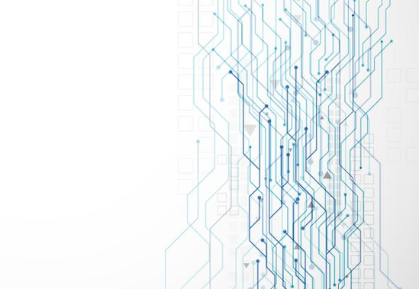
Arquitetura de Redes Locais
Leilah Nogueira
Mônica Santos
Pâmela Cruz
Stephanie Heffer

Slide 2
Controle de Acesso ao Meio

Slide 3
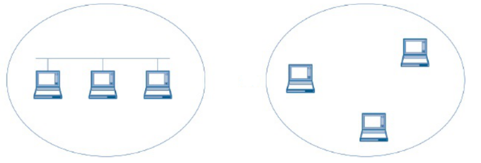
Controle de Acesso ao Meio
Regular qual estação poderá transmitir em certo instante

Slide 4
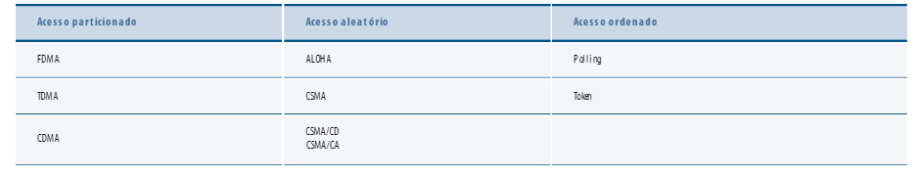
Controle de Acesso ao Meio
Protocolos de Acesso ao Meio

Slide 5
Acesso Particionado
O meio de transmissão é dividido utilizando a multiplexação por frequência ou tempo ou alguma codificação.
Cada estação transmite sem interferir com a transmissão das demais, portanto, não gera colisão.

Slide 6
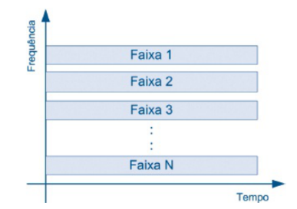
FDMA
Acesso múltiplo por divisão de frequência
Largura de banda do meio: faixas ou canais do mesmo tamanho
Estação: associada a uma faixa para transmissão exclusiva
Faixa de Segurança: impedir interferência

Slide 7
FDMA
Desvantagens:
Faixas ociosas quando uma ou mais estações não transmitem continuamente.
Limita o número máximo de estações que podem compartilhar o meio.
Largura de banda predefinida, não atendendo transmissões que necessitem de diferentes taxas de transmissão.

Slide 8
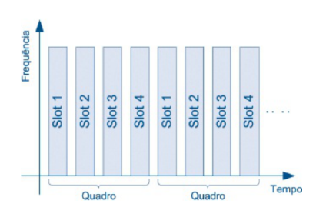
TDMA
Acesso múltiplo por divisão de tempo
Largura de banda do meio: slots de tempo
Estação: associada a um slots para transmissão exclusiva
Quadro: Conjunto de Slots

Slide 9
TDMA
Desvantagens:
Slots ociosos quando uma ou mais estações não transmitem continuamente.
Atraso decorrente da espera do próximo slot para transmissão

Slide 10
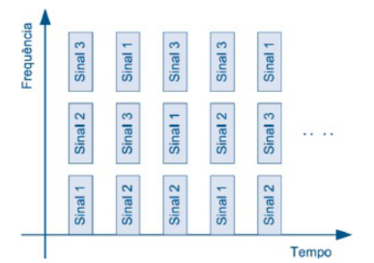
CDMA
Acesso múltiplo por divisão de código
Utiliza toda a largura de banda do canal de comunicação Para evitar colisão: codificação diferente para cada estação
Possível adicionar usuários
Código único: segurança contra acessos não autorizados

Slide 11
Acesso Particionado
FDMA | TDMA | CDMA
Acesso múltiplo por divisão de frequência | Acesso múltiplo por divisão de tempo | Acesso múltiplo por divisão de código
Transmissões que utilizam satélites e celular, implementado junto com TDMA e CDMA | Transmissões que utilizam satélites e celular, GSM,implementado junto com FDMA | Telefonia móvel celular, concorrente do GSM

Slide 13
Acesso Aleatório
Não existe uma ordenação no acesso e as estações transmitem sempre que há dados a serem transmitidos, podendo gerar colisão caso dois ou mais dispositivos transmitam ao mesmo tempo, sendo necessário aguardar por um tempo e retransmitir o quadro, justificando o segundo nome.

Slide 14
ALOHA e SLOTTED ALOHA
ALOHA: Estações podem transmitir seus quadros sempre que houver dados a serem enviados, podendo gerar colisão e resultando na danificação dos quadros transmitidos, que devem ser retransmitidos posteriormente em um intervalo de tempo aleatório, o período que a estação espera para realizar a nova transmissão é chamado de período de contentação.
Permite uma taxa de utilização do meio de 18% nos melhores dos casos.

Slide 15
ALOHA e SLOTTED ALOHA
SLOTTED ALOHA: divide a linha do tempo em slots iguais, que representam o tempo necessário para enviar um quadro de um tamanho máximo predefinido. As estações podem transmitir apenas no início de um slot, para isso funcionar, todas as estações devem estar sincronizadas para iniciarem a transmissão sempre no início de um slot de tempo. A grande vantagem é concentrar a ocorrência das colisões dentro dos limites dos slots. Permite uma taxa de utilização do meio de 37%

Slide 16
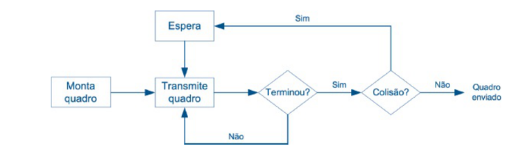
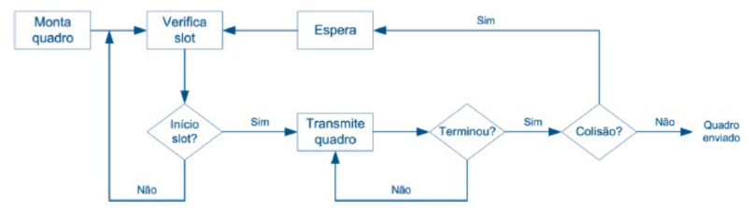
ALOHA x SLOTTED ALOHA
ALOHA
SLOTTED ALOHA

Slide 17
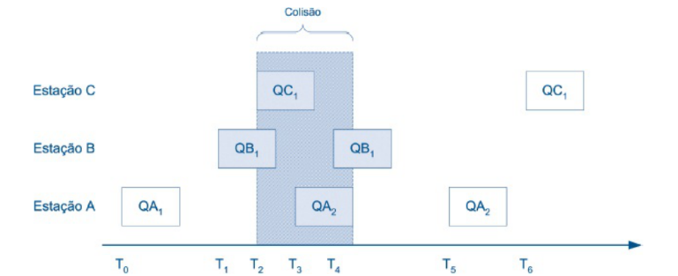
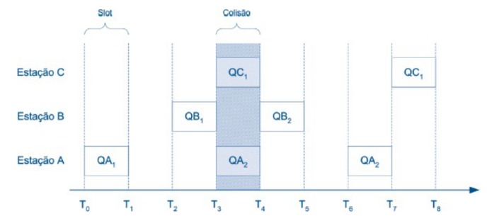
ALOHA x SLOTTED ALOHA
ALOHA
SLOTTED ALOHA

Slide 18
ALOHA e SLOTTED ALOHA
Se há dados, os quadros são enviados independentemente se uma estação já está transmitindo
Geram taxa elevada de colisão e limitam a eficiência do protocolo.

Slide 19
CSMA
Carrier Sense Multiple Access
Verificam o meio antes de realizar a transmissão
Meio estiver livre: transmite, porém com possibilidade de colisão.
Continua transmissão mesmo se houver colisão
CSMA persistente e CSMA não persistente

Slide 20
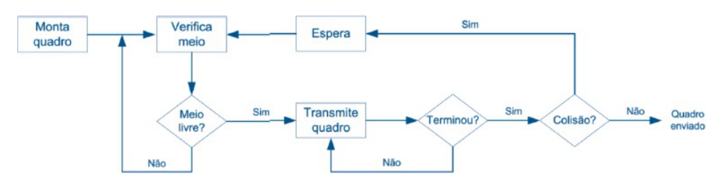
pCSMA
Verifica o meio até ficar livre
Meio Livre: Transmite imediatamente
Colisão: aguarda e verifica o meio

Slide 21
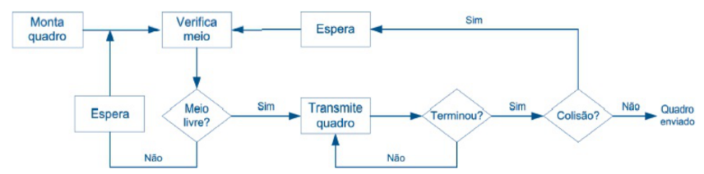
npCSMA
Meio Ocupado: fica um tempo sem verificar

Slide 22
CSMA/CD
Carrier Sense Multiple Access with Collision Detection
1976: esquema de controle de acesso para meio de redes locais Ethernet
Transmissão é interrompida logo que colisão é detectada.
Colisão: espera um tempo, verifica o meio e tenta outra vez
Colisão ser detectada: interface de comunicação do transmissoe deve ter a capacidade de transmitir o dado e ao mesmo tempo verificar a ocorrência da colisão. Interface no modo full-duplex
Presume: estações condições iguais de identificar ocorrências e o meio

Slide 23
CSMA/CA
Carrier Sense Multiple Access with Collision Avoidance.
Redes sem fio: half-duplex
Verifica se o meio está livre antes de iniciar a transmissão. Se ocorrer uma colisão, a estação não identificará o problema e continuará transmitindo até o fim do quadro. Recurso "solicitar para enviar" / "livre para enviar" (RTS/CTS)

Slide 25
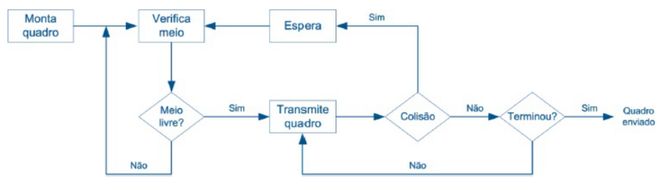
Acesso Ordenado
Há um sequência para o acesso ao meio e os dispositivos transmitem dados somente quando o protocolo garante exclusividade do acesso, portanto, não gera colisão. Para isso funcionar, a interface deve funcionar no modo full-duplex, pois deve ter a capacidade de transmitir o dado e ao mesmo tempo verificar a ocorrência de uma colisão.

Slide 26
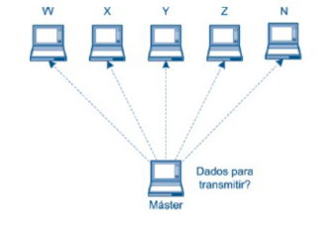
Baseado em Polling
Máster: Dispositivo central que pergunta pra cada estação se há dados para transmitir
Sem colisão
Controle de Acesso: IEEE 802
Desvantagens: dependência da estação máster e perda de tempo

Slide 27
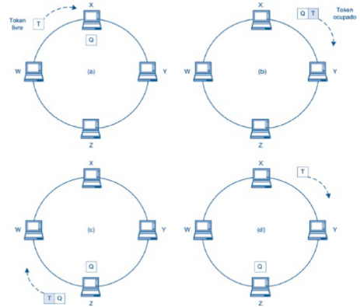
Baseado em Token
Token: percorre estações através de ordem predefinida. Pode estar livre ou ocupado
Sem colisão
Controle de Acesso: Token Bus, Token Ring e FDDI
Desvantagem: gerência de token

Slide 28
Modelo IEEE 802

Slide 29
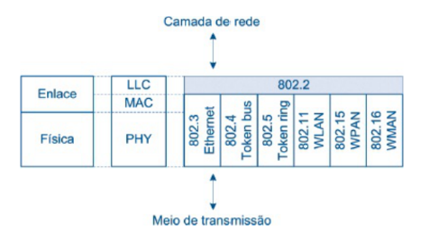
Introdução
Responsável pela padronização dos protocolos para redes locais e metropolitanas
Define protocolos somente para camadas físicas e de enlace
Enlace é divido em MAC e LLC

Slide 30
Camada Física
Responsável codificação e decodificação dos sinais
Geração de preâmbulo
Define
Tipo do meio de transmissão
Conectores
Interfaces
Topologia de rede

Slide 31
Camada de Controle de Acesso ao Meio MAC
Responsável pela construção do quadro, endereçamento e detecção de erro
802.3 define padrões para redes locais Ethernet
802.11 define padrões para redes locais sem fio

Slide 32
Camada de Controle do Enlace Lógico LLC
Responsável por compatibilizar os diversos tipos de MAC com a camada de rede
Correção de erro e controle de fluxo (opcional)
Serviços
Orientado à conexão
Não orientado à conexão com reconhecimento
Não orientado à conexão sem reconhecimento

Slide 33
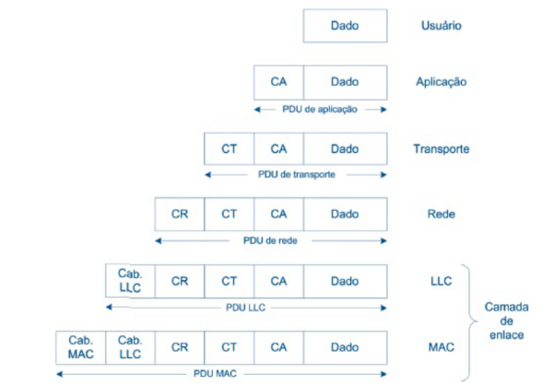
Formato PDU LLC

Slide 34


Ethernet
z
z

Slide 35
Introdução
Arquitetura de interconexão para redes locais baseada no envio de pacotes
Define cabeamento e sinais elétricos para camada física, em formato de pacotes e protocolos para a subcamada de controle de acesso ao meio
Padonizada pelo IEEE como 802.3
Tecnologia de LAN mais amplamente utilizada

Slide 36

Quadro Ethernet
Desenvolvido pelo IEEE 802.3
Preâmbulo: sequência de bytes que sincroniza a interface da rede do receptor e indica o início do quadro.
IQ (Início de Quadro): delimita o início do quadro.
Endereço de destino: receptor do quadro.
Endereço de origem: transmissor do quadro
Tam: tamanho do campo Dados
Checksum: utilizado para detecção de erro
46 bytes campo Dados + 18 bytes do cabeçalho e Checksum = 64 bytes

Slide 37
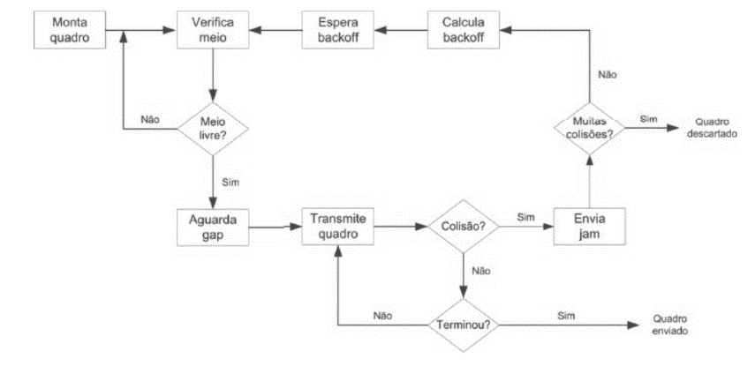
Protocolo de Acesso ao Meio
O protocolo de acesso ao meio CSMA/CD, CSMA persistente
Estações capazes de identificar colisões
Sinal de reforço jam
Padding: preencher até tamanho mínimo

Slide 38
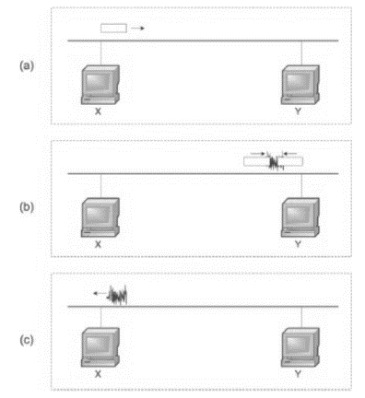
Protocolo de Acesso ao Meio
TB = slot time * R0 <= R < 2^{k} K = [1...10]
TB: tempo de backoff
Slot time: tempo necessário para gerar um quadro que garanta a identificação de colisões
R: representa um valor inteiro aleatório dentro do intervalo especificado
K: número de colisões sucessivas

Slide 39
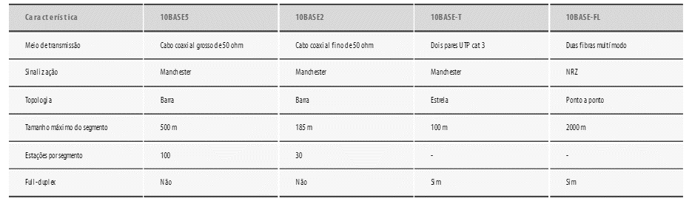
Ethernet 10 Mbps
3 meios de transmissão diferentes: cabo coaxial, par traçado e fibra ótica
10BASE5: tamanho máximo do segmento é de 500 metros
10BASE2: tamanho máximo do segmendo é de 200 metros apesar de na prática ser 185 metros
10BASE-T: representa o par traçado (twister pair)
10BASE-FL: representa a fibra ótica (fiber link)

Slide 40
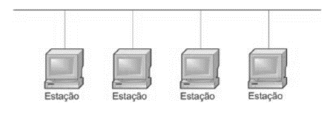
Ethernet 10 Mbps
Diferença entre 10BASE5 e 10BASE2: tipo de cabo coaxial e nos conectores utilizados
10BASE5 o cabo é bem grosso, dificultando o manuseio e a instalção das estações
10BASE2 é simples de manusear e instalar, mas pouco escalável, possui disponibilidade baixa e é difícil de realizar manutenção
A topologia em barra utilizada em ambos padõres, dificulta a instalação de novos dispositivos na rede sem interromper seu funcionamento e também dificulta a resolução de problemas físicos na rede, por isso estão em desuso.

Slide 41
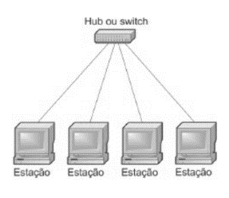
Ethernet 10 Mbps
10BASE-T utiliza o par traçado para conectar a estação a um dispositivo central (hub ou um switch), formando uma estrela. Assim, novas estações podem ser adicionadas o removidas sem afetar o funcionamento da rede e simplifica a solução de possíveis problemas físicos na rede
Apesar da topologia física da rede ser uma estrela, o protocolo de acesso ao meio CSMA/CD funciona como se as estações estivessem em uma topologia lógica de barra

Slide 42
Fast Ethernet
IEEE 802.3u
CSMA/CD como protocolo de acesso ao meio
Oferece taxa de transmissão de 100 Mbps, reduz o tempo de duração de sinal de 100ns para 10ns, o intervalo de tempo utilizado para assinalar 1 bit passou a sinalizar 10 bits e o slot time ficou 5,12ms
Permite apenas par traçado e fibra ótica, e aceita somente topologia em estrela (conexões que usam hubs e switches)

Slide 43
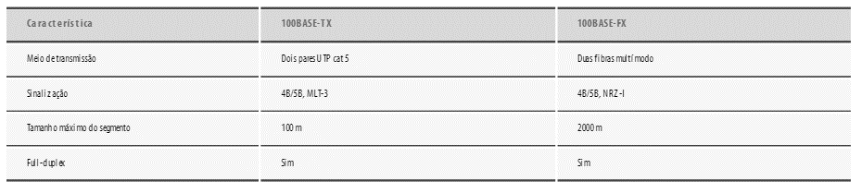
Fast Ethernet
Para permitir a compatibilidade com o Ethernet 10 Mbps, oferece a autonegociação, onde as portas do hub ou switch são chamadas de 10/100, pois podem trabalhar a 10 Mbps ou 100 Mbps
A autonegociação também permite que a estação negocie se irá trabalhar no modo half-duplex ou full-duplex

Slide 44
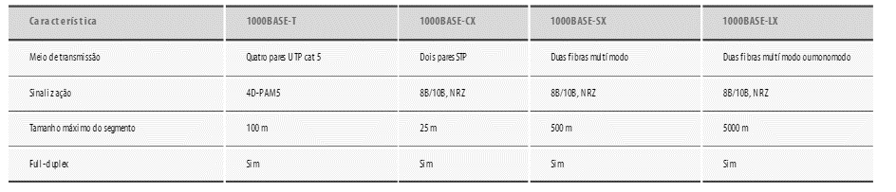
Gigabit Ethernet
Formado pelos padrões IEEE 802.3z (1000BASE-X) e IEEE 802.3ab (1000BASE-T)
Utiliza o mesmo formato de quadro e o mesmo protocolo de acesso ao meio CSMA-CD, porém oferece taxa de transmissão de 1000 Mbps

Slide 45
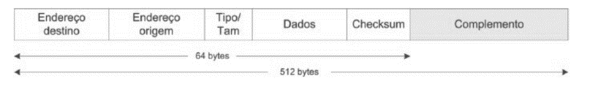
Gigabit Ethernet
Manteve o tamanho do quadro original, porém complementando com uma sequência especial de bits de até 512 bytes. Assim, pôde aumentar sua velocidade de transmissão, mantendo tamanho máximo do segmento do Fast Ethernet e mantendo-se compatível com versões antigas
Gera a subutilização de pequenos quadros, mas a técnica rajada de quadros solucionou isso enviando um conjunto de frames em sequência, como se fosse um único grande quadro

Slide 46
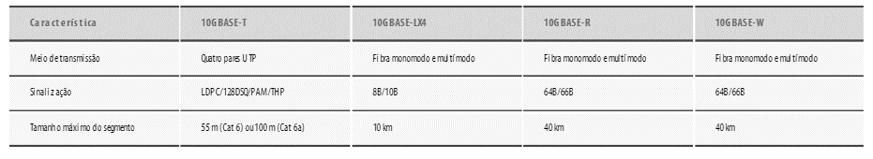
10 Gigabit Ethernet
Ou IEEE 802.3ae
Não utiliza o protocolo de acesso ao meio CSMA/CD. Suporta somente o modo de operação full-duplex, então o tamanho máximo limita-se às características físicas do meio de transmissão
Objetivo: atuar além das redes locais, oferecendo opções para serem adotadas em reder metropolitanas e redes distribuídas
Os padrões 10GBASE-LX4 e 10GBASE-R estão associados às redes locais e o padrão 10GBASE-W está associado às redes distribuídas

Slide 47
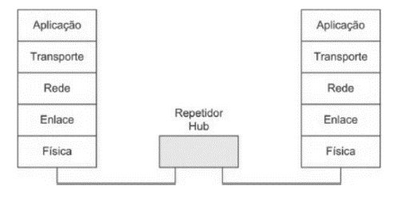
Repetidores e Hubs
Atuam exclusivamente na camada física
Função: receber um sinal atenuado e regenerá-lo de forma a ampliar a cobertura física da rede, a utilização de hubs e repetidores permite ultrapassar os limites de distância impostos pelo meio de transmissão

Slide 48
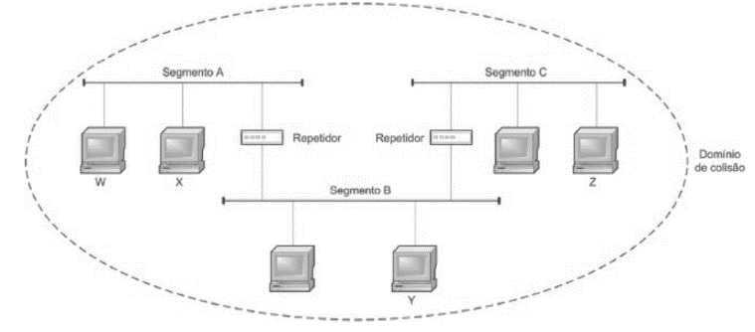
Repetidores e Hubs
Repetidor costuma ter duas portas, permitindo conectar somente dois segmentos
Recebe sinal atenuado de um segmento, corrige a amplitude do sinal e reencaminha para outro segmento, estendendo a topologia em barra
Se uma estação do segmento A tentar transmitir ao mesmo tempo de uma estação no segmento C, ocorrerá colisão e os quadros transmitidos por ambas serão perdidos

Slide 49
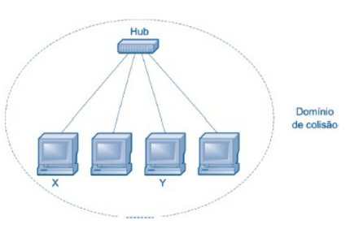
Repetidores e Hubs
Hub éum repetidor com múltiplas portas, permitindo vários segmentos no formato de uma estrela
O sinal que chega a uma das portas do hub é regenerado e distribuído para as demais
Reduz os problemas de disponibilidade, escabilidade e manutenção apresentados pela topologia em barra
Se X e Y tentarem transmitir simultaneamente, teremos uma colisão e as demais estações conectadas ao hub saberão do ocorrido

Slide 50
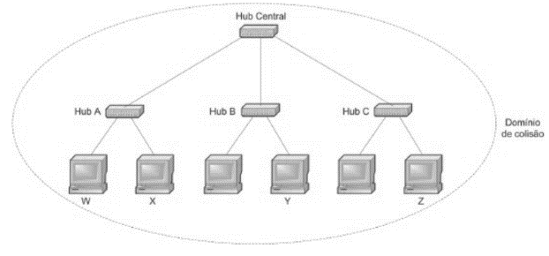
Repetidores e Hubs
É possível conectar um hub a outro hub, criando uma topologia em árvore, como forma de expansão de rede. O domínio de colisão passa a ser todos os hubs que estão conectados na mesma árvore
Domínio de broadcast: conjunto de estações que receberão um quadro enviado para todas as estações da rede utilizando o endereço de broadcast

Slide 51
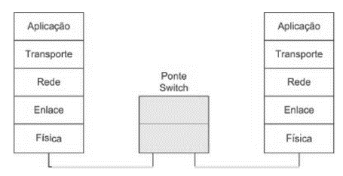
Pontes e Switches
Dispositivos que atuam nas camadas físicas e de enlace, de forma a estender a rede, segmentá-la e reduzir a taza de colisão
Processam os endereços de origem e destino do quadro Ethernet, permitindo identificar a qual segmento uma estação pertence e assim, isolar os domínios de colisão
Uma ponte costuma ter duas portas, permitindo conectar apenas dois segmentos. Estende a rede fisicamente e segmenta a lógica da rede

Slide 52
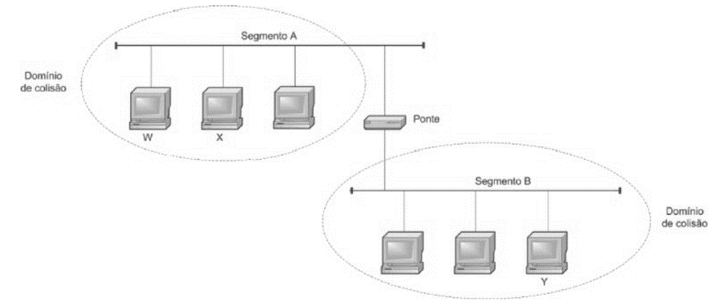
Pontes e Switches
Os segmentos A e B estão conectados por uma ponte. Quando as estações estão ligadas, se anunciam na rede enviando uma mensagem do tipo broadcast. Ao receber as mensagens da estação, a ponte monta uma tabela relacionando as estações aos seus segmentos
Possibilita que cada segmento forme seu próprio domínio de colisão
Aumenta a segurança da rede pois os quadros ficam confinados ao seu domínio de colisão

Slide 53
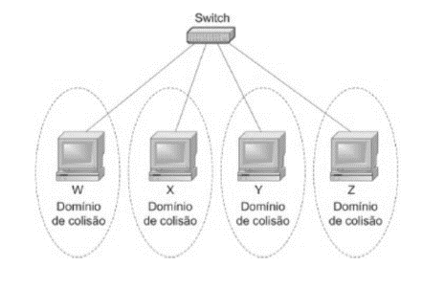
Pontes e Switches
Os switches combinam a topologia de estrela oferecida pelos hubs e a segmentação de lógica da rede oferecida pelas pontes
Switch é uma ponte com várias portas, e cada porta conecta um dispositivo ponto a ponto, permitindo vários segmentos no formato de estrela
Cada porta do switch permite criar seu próprio domínio de colisão de forma semelhante à ponte

Slide 54
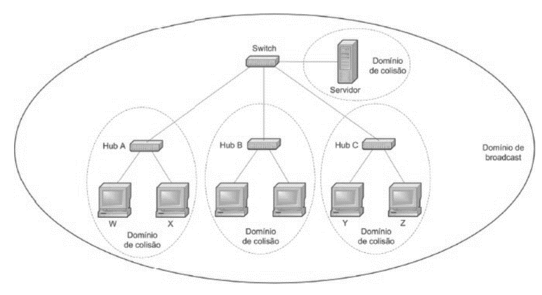
Pontes e Switches
É possível misturar hubs e switches, formando uma topologia em árvore, permitindo criar domínios de colisão exclusivos para os servidores de rede
Podem operar no modo half-duplex ou full-duplex

Slide 55
Pontes e Switches
Store-and-forward: a porta, ao receber um quadro, armazena, verifica a existência de erros e depois reencaminha para a porta destino
Cut-through: a porta, ao receber o quadro, pode começar a reencaminhá-lo para a porta destino antes mesmo de o quadro ter sido completamente recebido

Slide 56
Redes Locais Sem Fio

Slide 57
Introdução
Não existe cabeamento
A comunicação é feita através de antenas e ondas eletromagnéticas

Slide 58
Vantagens
Custo baixo
Facilidade de comunicação
Mobilidade de dispositivos
Dependendo da frequência, não tem custo de manutenção

Slide 59
Desvantagens
Problema de interferência
Velocidade menor
Segurança

Slide 60
Tipos de redes sem fio
Redes pessoais sem fio (WPAN)
Redes locais sem fio (WLAN)
Redes metropolitanas sem fio (WMAN)
Redes distribuídas sem fio (WWAN)

Slide 61
Arquitetura do IEEE 802.11
Estações agrupadas em conjuntos BSS Basic Service Set de formas diferentes: infraestruturada e ad hoc
Na infrastruturada existe o uso do access point
Na ad hoc as estações comunicam-se diretamente com as outras
Access point é responsável por organizar e/ou conectar as estações BSS, formando um ESS (Extended Service Set)

Slide 62
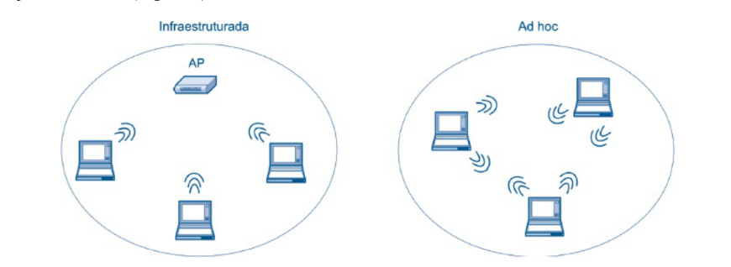
Arquitetura do IEEE 802.11

Slide 63
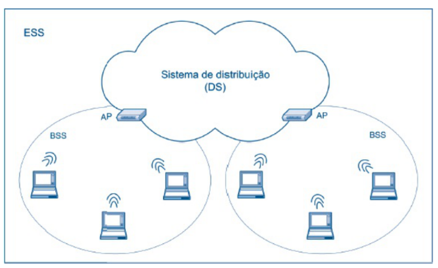
Arquitetura do IEEE 802.11

Slide 64
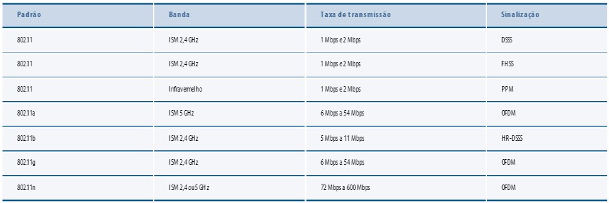
Camada Física

Slide 65
Protocolo de Acesso ao Meio
Protocolo de acesso DFWMAC
Método de acesso distribuído (DCF)
Método de acesso centralizado (PCF)

Slide 66
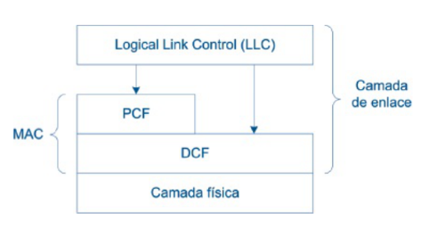
Protocolo de Acesso ao Meio

Slide 67
Segurança
Protocolo WEP (Wired Equivalent Privacy)
Protocolo WPA (Wi-fi Protected Access)
Protocolo WPA2 (Wi-fi Protected Access 2)

Slide 68
Agregação de Enlaces

Slide 69
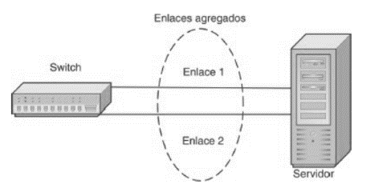
Agregação de Enlaces
Muito utilizada em redes locais para aumentar desempenho e melhorar disponibilidade de certas conexões
A ideia é juntar duas ou mais conexões físicas como se fossem uma única conexão lógica, formando uma espécie de canal
Se uma das conexões falhar, a outra continuará em operação, mantendo o servidor conectado

Slide 70
Spanning Tree Protocol (STP)

Slide 71
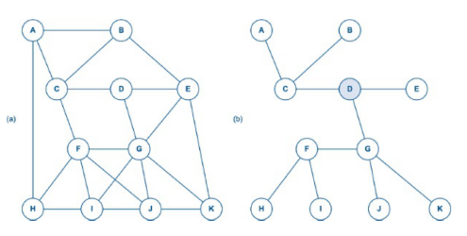
Spanning Tree Protocol (STP)
Problemas identificados:
Indisponibilidade de rede
Redundância - loops
Protocolo STP

Slide 72
Virtual LAN (VLAN)

Slide 73
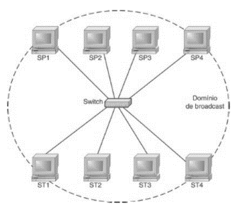
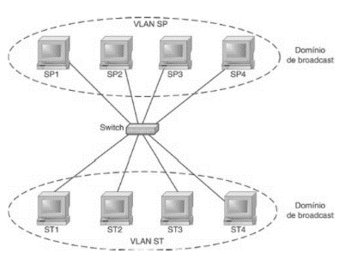
Virtual LAN (VLAN)

Slide 74
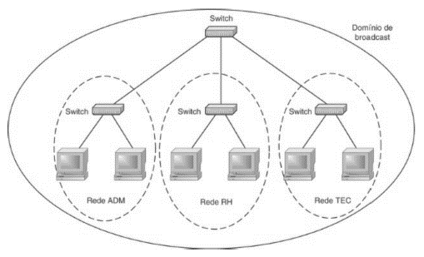
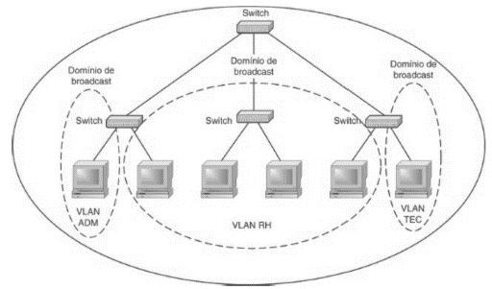
Virtual LAN (VLAN)
Separação de rede local física e rede local lógica

Slide 75
Virtual LAN (VLAN)
Switches projetados
Padrão IEEE 802.1q
Características:
Tagging
Forma de Mapeamento
Priorização de Tráfego

Slide 76
VLAN - Tagging
Processo de identificação da VLAN de um quadro
Tagging explícito: informações no cabeçalho do quadro
Tagging implícito: informações no cabeçalho do frame (endereço MAC)

Slide 77
Mapeamento de VLANs
Mapeamento entre dispositivo que enviará o quadro e a VLAN associada ao frame
Tipos de mapeamento:
Com base na porta
Com base no endereço MAC
Com base no endereço IP

Slide 78
Interconexão de VLANs
Problema de comunicação entre dispositivos de VLANs diferentes
Comunicação através de roteador – não escalável
Trunking – tráfego na mesma porta do switch

Slide 79
Respostas

Slide 80
Respostas
1 - FDMA, TDMA e CDMA
2 - ALOHA, CSMA, CSMA/CD, CSMA/CA
3 - polling e token
4 - É possível utilizá-los ao mesmo tempo para o controle de acesso ao meio? FDMA permite acesso múltiplo por divisão de frequência, enquanto o TDMA permite acesso múltiplo por divisão de tempo. É possível acessar os dois ao mesmo tempo
10 - Uma solução para esta arquitetura é conhecida como trunking, que envolve a configuração de uma porta no switch para fazer a interconexão com o roteador. Essa configuração permite que diferentes VLANs trafeguem na mesma porta do switch, não sendo necessário uma porta no switch e uma porta no roteador para cada VLAN diferente.

